Slide 1
데이터베이스
배성훈

Slide 2
데이터베이스의 큰 그림
RDBMS의 기본
목차
SQL
효율적 쿼리
데이터베이스 설계
NoSQL

Slide 3
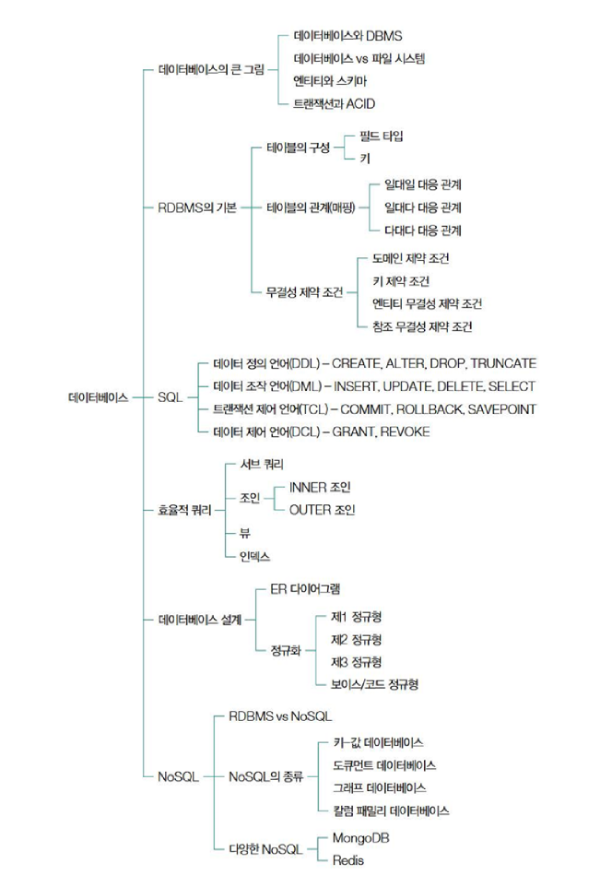
데이터베이스의 큰 그림

Slide 4


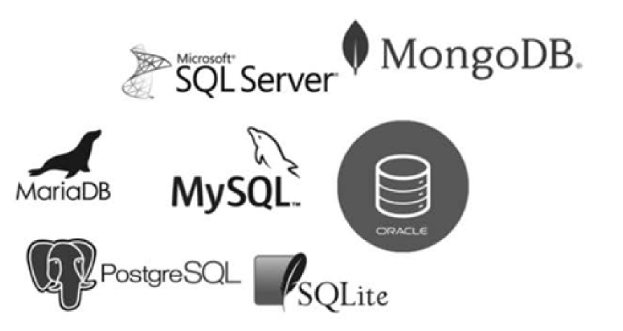
데이터베이스와 DBMS
SQL
관계형 데이터베이스 관리 시스템(RDBMS)
데이터베이스
데이터베이스 관리 시스템(DBMS)
NoSQL 데이터베이스 관리 시스템(NoSQL DBMS)

Slide 5
파일 시스템 vs 데이터베이스
데이터 일관성과 무결성 보장
중복 방지
데이터베이스
연관 데이터
정교하고 효율적인 검색
백업과 복구

Slide 6
데이터베이스의 저장 단위와 트랜잭션
현실 세계
추상화
엔티티(Entity)
속성(Attribute)
엔티티 집합
데이터베이스

Slide 7
데이터베이스의 저장 단위와 트랜잭션
레코드
RDBMS
테이블
스키마
필드
엔티티 집합
NoSQL
컬렉션
도큐먼트

Slide 8
데이터베이스의 저장 단위와 트랜잭션
원자성(Atomicity)
일관성(Consistency)
트랜잭션(Transaction)
격리성(Isolation)
지속성(Durability)

Slide 9
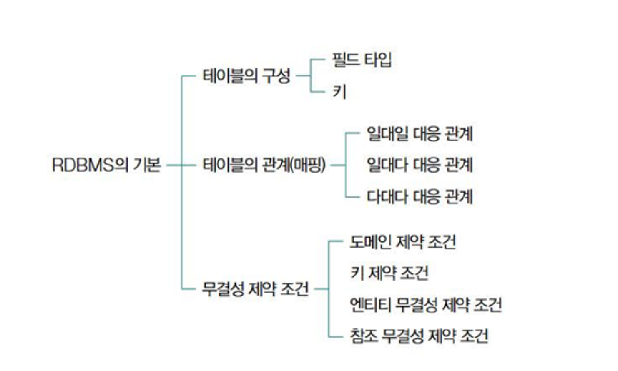
RDBMS의 기본

Slide 10
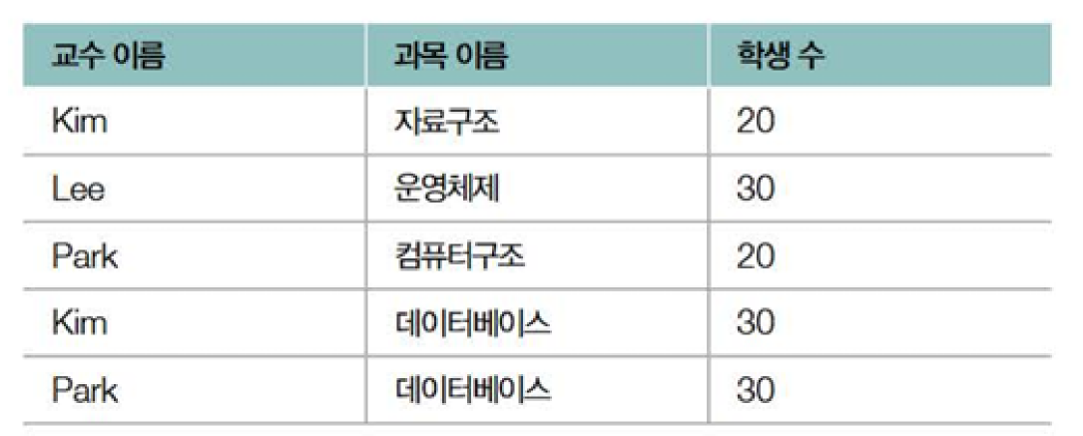

테이블의 구성: 필드와 레코드
record
field

Slide 11
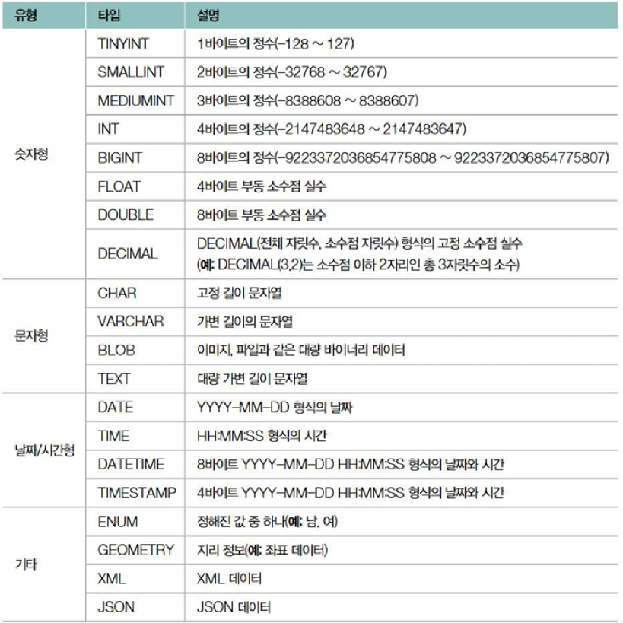
테이블의 구성: 필드와 레코드

Slide 12
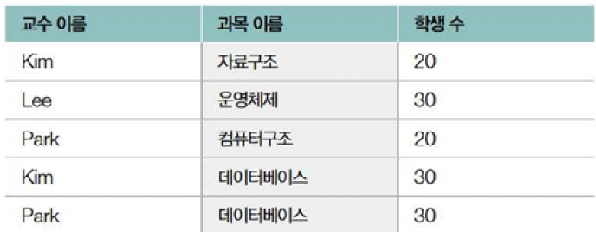
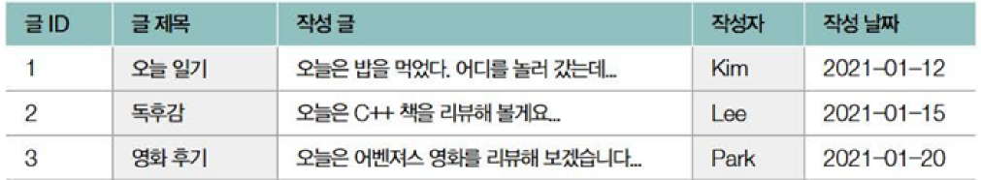
테이블의 구성: 필드와 레코드
키(key)
각 레코드들은 어떤 것으로 식별이 가능한가?
후보 키
복합 키
슈퍼 키
기본 키
대체 키
외래 키

Slide 13
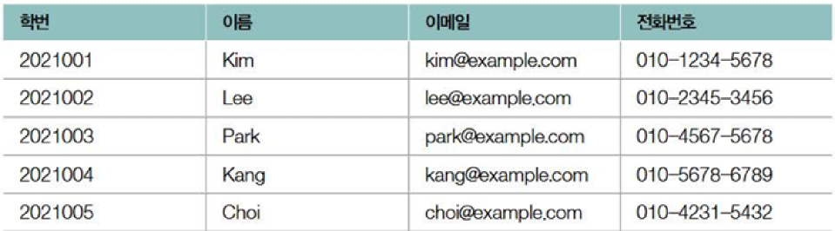
테이블의 구성: 필드와 레코드
후보 키
유일성과 최소성을 모두 만족하는 키
고유한 값이라면 각각이 후보 키로 간주됨

Slide 14
테이블의 구성: 필드와 레코드
기본 키(PK)
후보 키 중 테이블의 레코드를 대표하도록 선택된 키
후보 키 중 ‘학번’ 필드를 기본 키로 선택

Slide 15
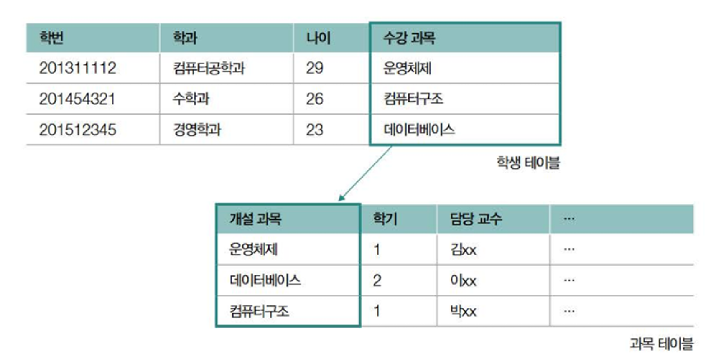
테이블의 구성: 필드와 레코드
외래 키(FK)
다른 테이블의 기본 키를 참조하는 필드
테이블 간의 참조 관계를 형성할 때 사용하는 키

Slide 16
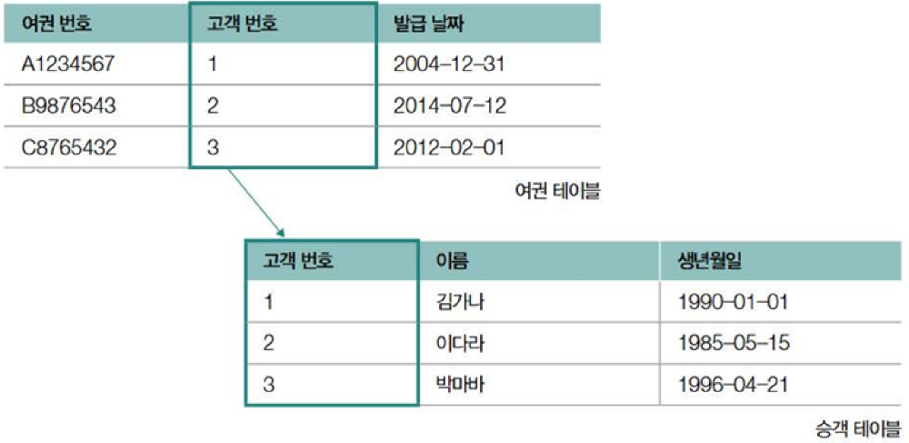
테이블의 관계
일대일 대응 관계

Slide 17
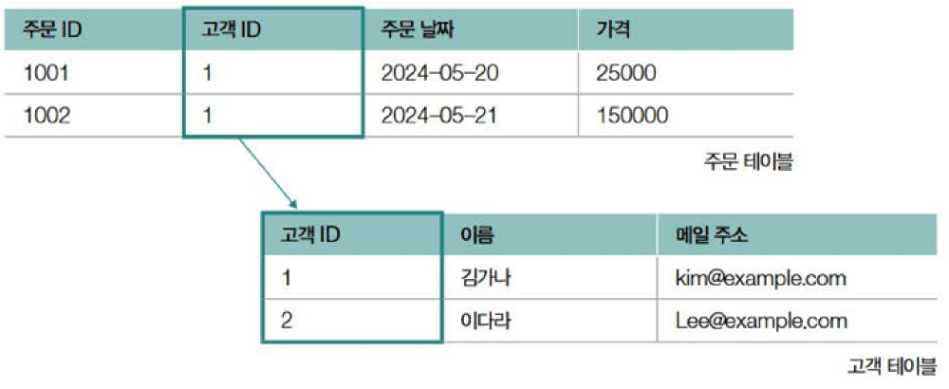
테이블의 관계
일대다 대응 관계

Slide 18
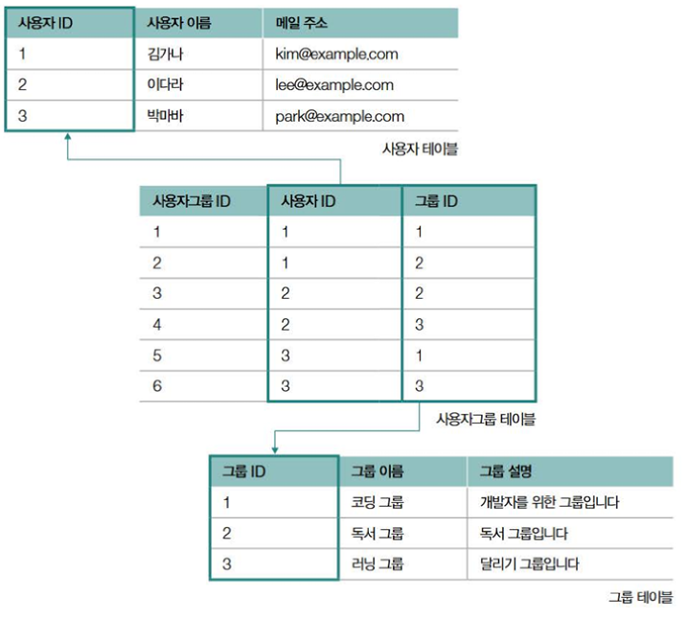
테이블의 관계
다대다 대응 관계
중간(조인) 테이블

Slide 19
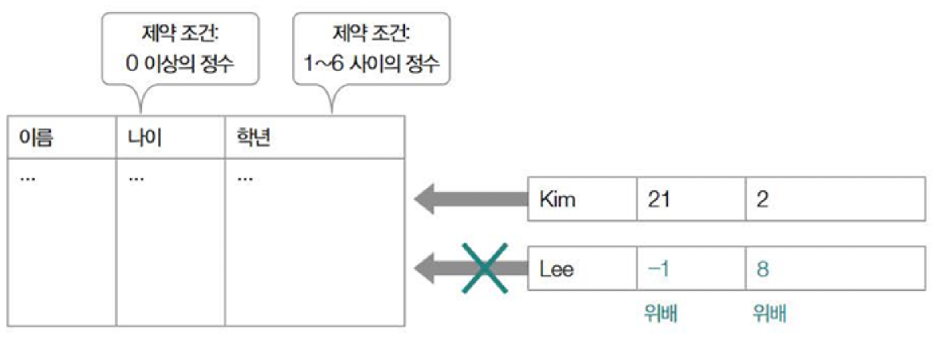
무결성 제약 조건
도메인 제약 조건

Slide 20













무결성 제약 조건
Primary Key
키 제약 조건
kim
18
2
kim

Slide 21
무결성 제약 조건
User
user_id
Not Null
엔티티 무결성 제약 조건
name
.
.
.

Slide 22
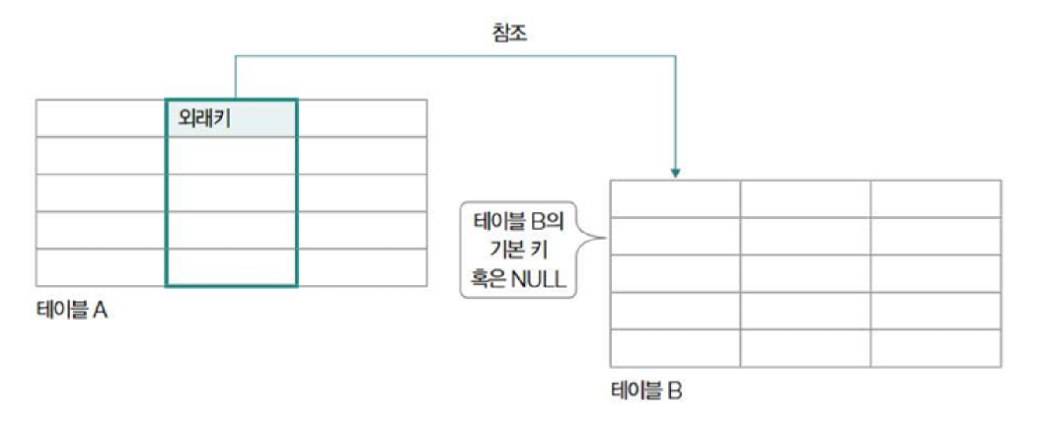
무결성 제약 조건
참조 무결성 제약 조건

Slide 23
무결성 제약 조건
연산 제한 (RESTRICT)
기본값 설정 (SET DEFAULT)
참조 제약 위반 시...
NULL 값 설정 (SET NULL)
연쇄 변경 (CASCADE)

Slide 24
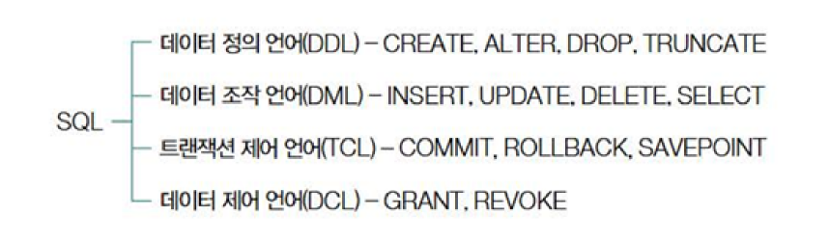
SQL

Slide 25
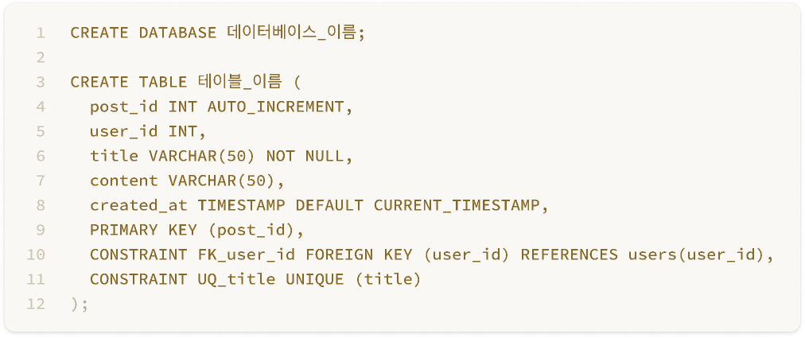
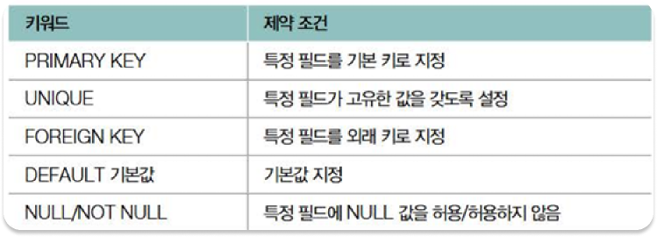
데이터 정의 언어(DDL)
CREATE
데이터베이스나 테이블, 뷰, 인덱스, 사용자 등
다양한 데이터베이스 객체를 새로 만들 때 사용

Slide 26
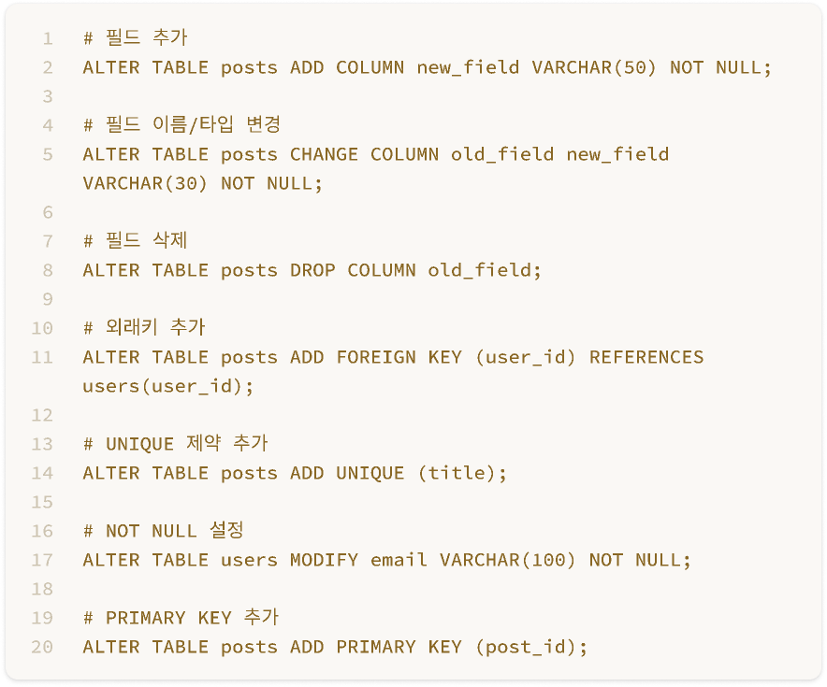
데이터 정의 언어(DDL)
ALTER
이미 만들어진 테이블의 구조를 수정할 때 사용

Slide 27
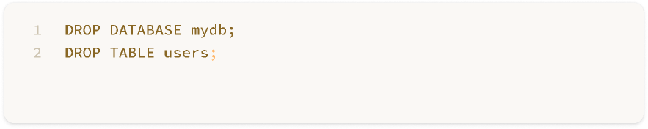
데이터 정의 언어(DDL)
DROP
데이터베이스나 테이블, 뷰 등을 삭제할 때 사용
삭제된 데이터베이스는 다시 복구가 불가능하니
주의해야 함

Slide 28
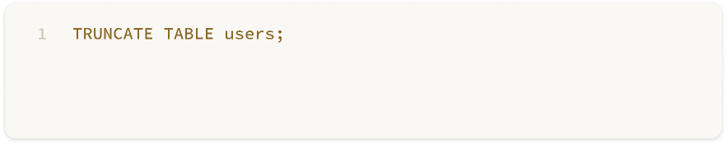
데이터 정의 언어(DDL)
TRUNCATE
테이블 구조는 유지한 채,
테이블 내 모든 데이터를 삭제

Slide 29
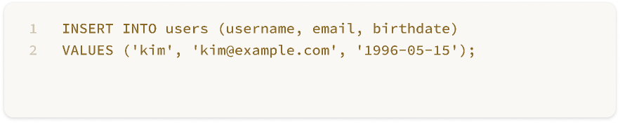
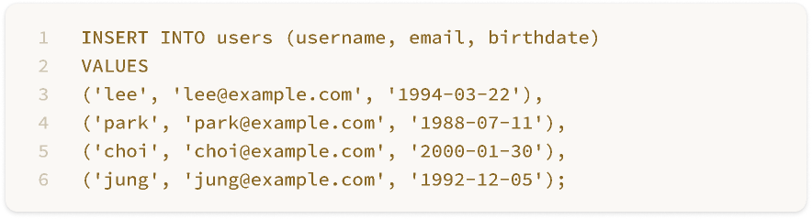
데이터 조작 언어(DML)
INSERT
테이블에 데이터를 삽입
반드시 무결성 제약 조건을 지켜야 함
NOT NULL: null 안 됨
UNIQUE: 중복 안 됨
FOREIGN KEY: 참조 대상이 반드시 존재해야 함

Slide 30
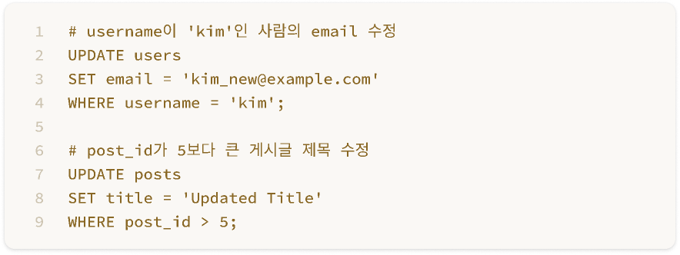
데이터 조작 언어(DML)
UPDATE
테이블 내 데이터를 수정
조건 없이 실행시 테이블 전체 레코드가 수정됨

Slide 31
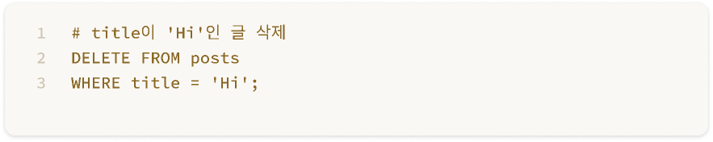
데이터 조작 언어(DML)
DELETE
테이블 내 데이터를 삭제
조건 없이 실행시 테이블 전체 레코드가 삭제됨

Slide 32
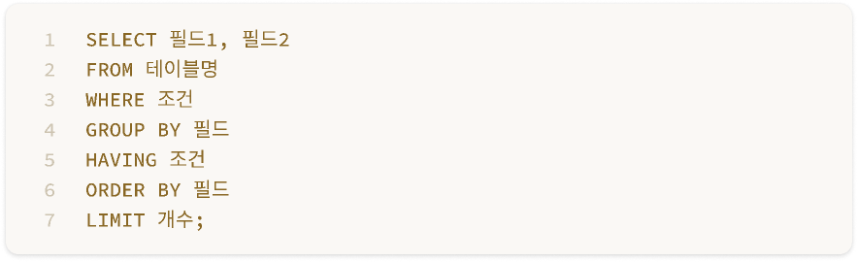
데이터 조작 언어(DML)
SELECT
가장 자주 사용되는 SQL문
테이블에 삽입된 데이터를 조회할 때 사용
※ 실제 실행 순서
FROM → WHERE → GROUP BY → HAVING
→ SELECT → ORDER BY → LIMIT

Slide 33
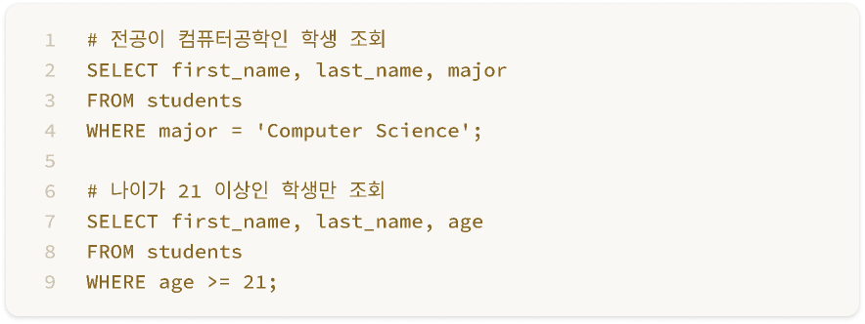
데이터 조작 언어(DML)
WHERE
조건에 맞는 데이터만 조회

Slide 34
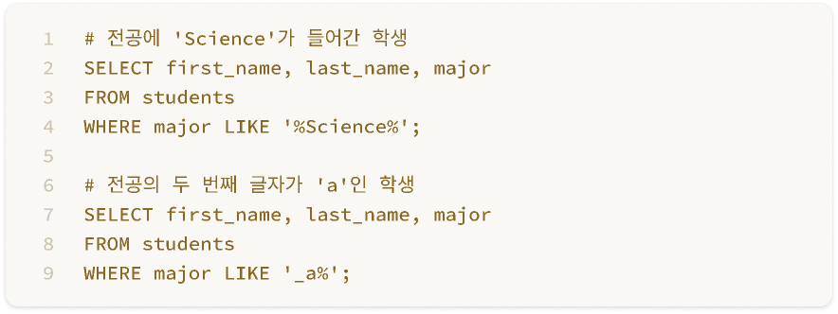
데이터 조작 언어(DML)
LIKE
패턴 검색

Slide 35
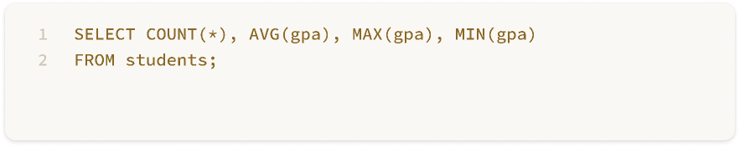
데이터 조작 언어(DML)
COUNT, SUM, AVG, MAX, MIN
집계 함수

Slide 36
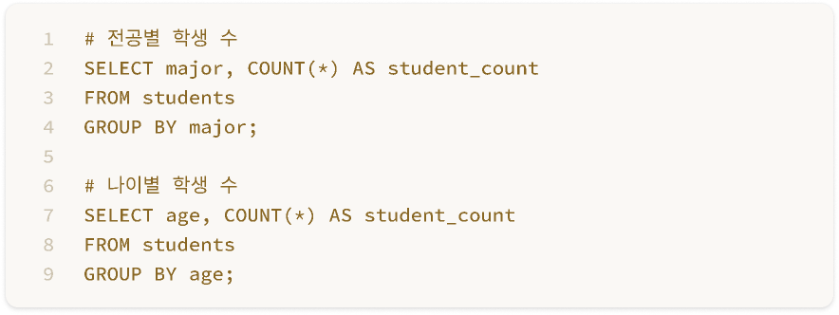
데이터 조작 언어(DML)
GROUP BY
그룹별 통계 내기

Slide 37
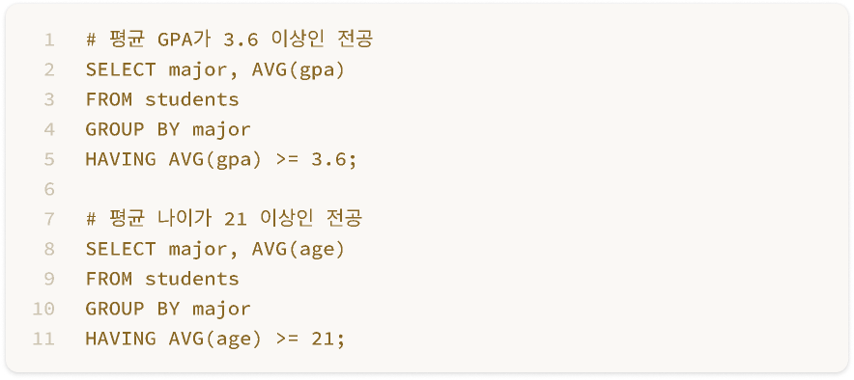
데이터 조작 언어(DML)
HAVING
그룹화된 결과에 조건 걸기

Slide 38
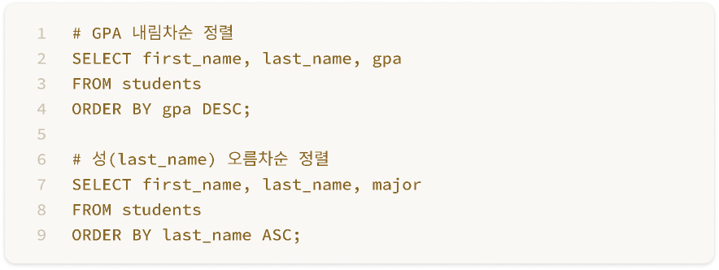
데이터 조작 언어(DML)
ORDER BY
정렬

Slide 39
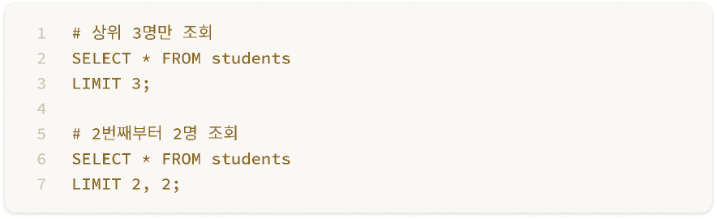
데이터 조작 언어(DML)
LIMIT
조회 개수 제한

Slide 40
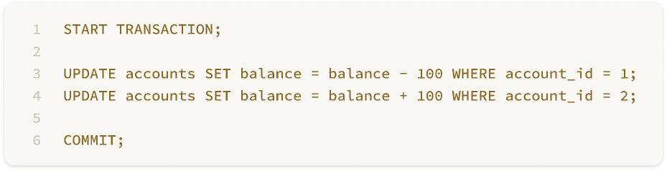
트랜잭션 제어 언어(TCL)
COMMIT
트랜잭션에서 수행한 작업을 데이터베이스에
확정 반영
※ MySQL은 기본적으로 auto commit 모드
CREATE, DROP, ALTER 같은 DDL문은 무조건 자동 커밋
일반 SQL문도 커밋되도록 기본 설정되어 있어서, 명시적으로 트랜잭션을 쓰려면 SET autocommit=0;을 지정

Slide 41
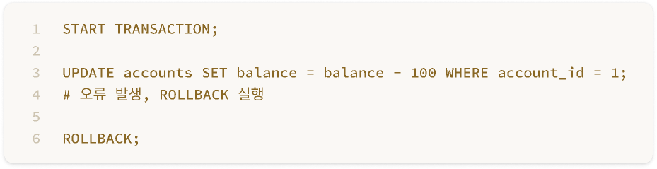
트랜잭션 제어 언어(TCL)
ROLLBACK
트랜잭션에서 수행한 작업을 되돌림

Slide 42
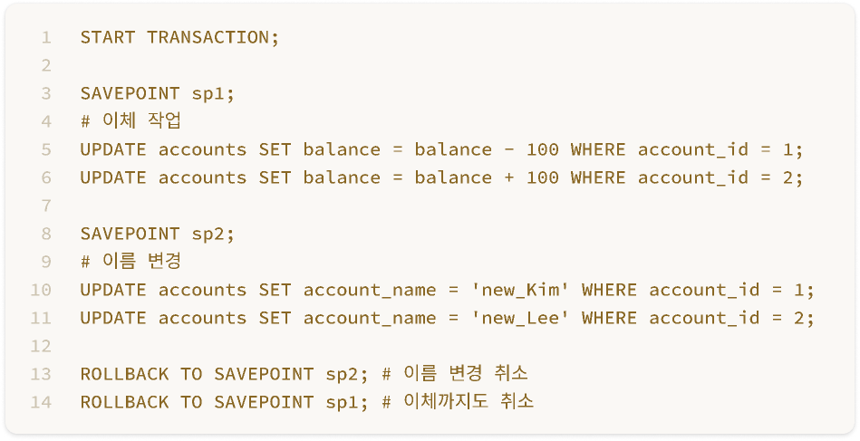
트랜잭션 제어 언어(TCL)
SAVEPOINT
롤백할 중간 시점을 지정할 수 있는 기능

Slide 43
데이터 제어 언어(DCL)
GRANT
사용자에게 권한 부여
REVOKE
사용자로부터 권한 회수

Slide 44
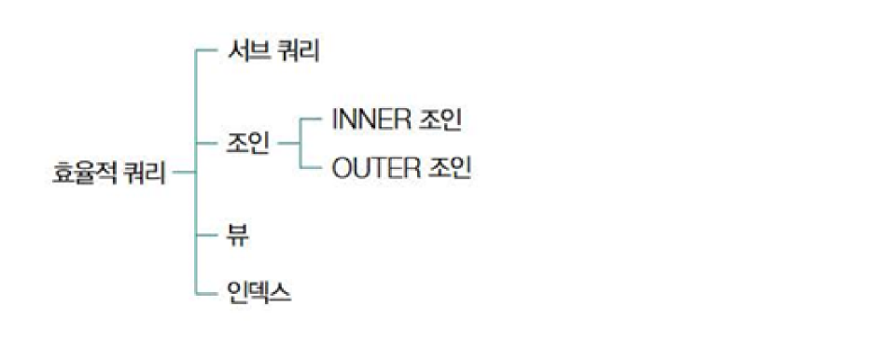
효율적 쿼리

Slide 45

서브 쿼리와 조인
서브 쿼리
조인

Slide 46

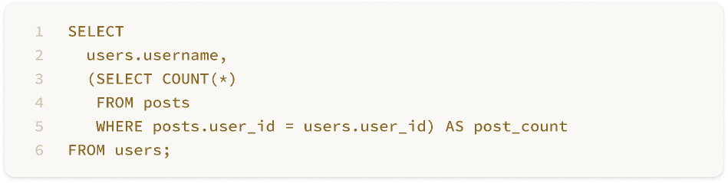
서브 쿼리와 조인
users
posts
서브 쿼리
유저별로 작성한 글의 개수?
SQL문 안에 또 다른 SQL 문이 들어가는 형태

Slide 47
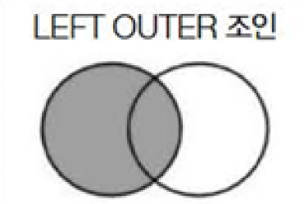
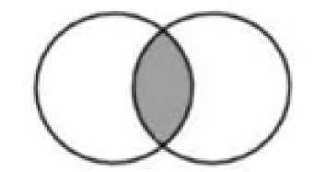
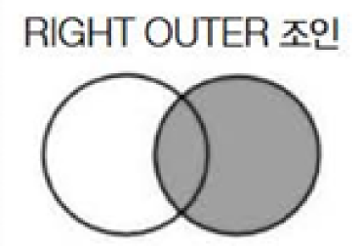
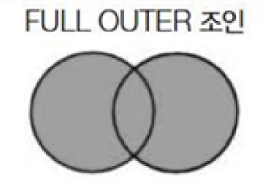
서브 쿼리와 조인
INNER 조인
조인 (JOIN)
두 개 이상의 테이블을 하나로 합치는 것

Slide 48
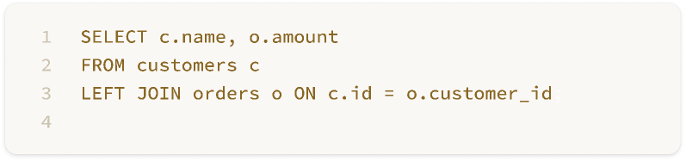

서브 쿼리와 조인
LEFT OUTER JOIN
왼쪽 테이블의 모든 레코드 + 조건 맞는 오른쪽 레코드
오른쪽에 매칭 없으면 NULL로 채움
=> 모든 고객이 나오고, 주문 안 한 사람은 amount가 NULL

Slide 49


서브 쿼리와 조인
RIGHT OUTER JOIN
오른쪽 테이블의 모든 레코드 + 조건 맞는 왼쪽 레코드
왼쪽에 매칭 없으면 NULL로 채움
=> 모든 주문이 나오고, 고객 정보 없는 주문은 name이 NULL

Slide 50
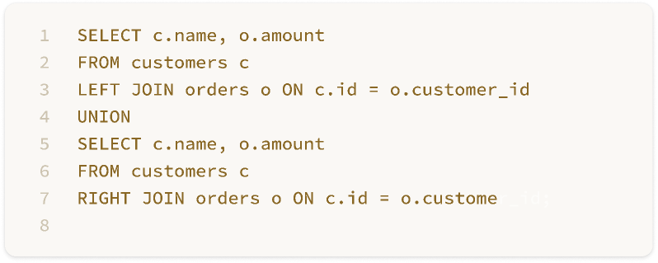


서브 쿼리와 조인
FULL OUTER JOIN
양쪽 테이블의 모든 레코드를 다 가져옴
매칭 안 되는 건 NULL로 채움
※ MySQL은 UNION으로 우회해야 함
=> 고객만 있는 경우, 주문만 있는 경우 모두 다 나옴

Slide 51
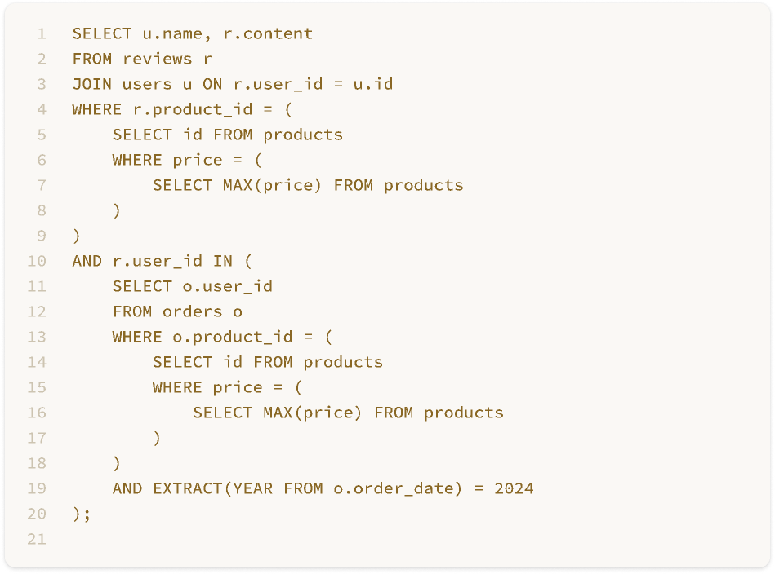


뷰
기존 서브쿼리..
💀
users
orders
products
reviews
2024년에 가장 비싼 제품을 산 사람 중, 해당 제품에 대해 리뷰를 남긴 사람의 이름과 리뷰 내용

Slide 52
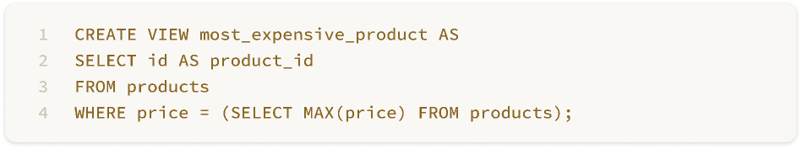
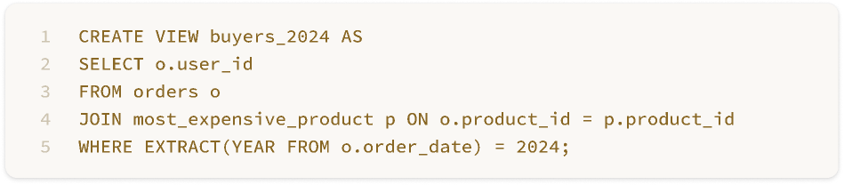
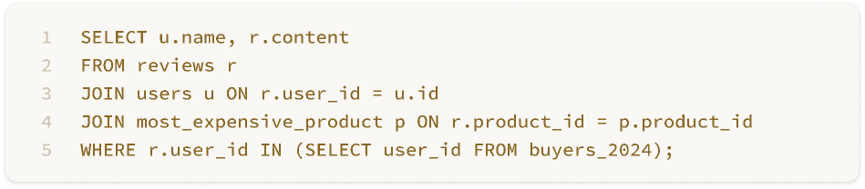
뷰
가장 비싼 상품 뷰
2024년에 해당 상품을 주문한 유저 목록 뷰
뷰(View)의 등장
SELECT문 결과를 마치 테이블처럼 저장해두고, 이후 재사용할 수 있는 기능
최종 조회 쿼리

Slide 53
뷰
가장 비싼 상품 뷰
2024년에 해당 상품을 주문한 유저 목록 뷰
뷰(View)의 등장
SELECT문 결과를 마치 테이블처럼 저장해두고, 이후 재사용할 수 있는 기능
최종 조회 쿼리

Slide 54
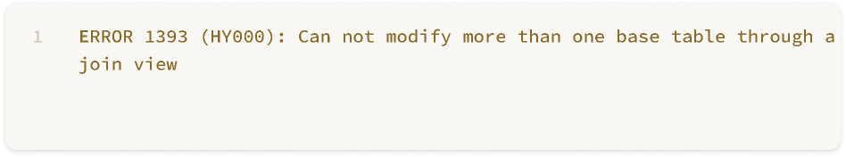
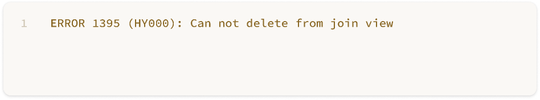
뷰
INSERT 실패
장점과 제한 사항
복잡한 SQL을 단순하게 만들거나 특정 사용자에게 제한된 정보만 보여줄 때 유용
하지만 여러 테이블을 조인해서 만든 뷰의 경우, 대부분 수정이나 삽입이 불가능함
DELETE 실패

Slide 55
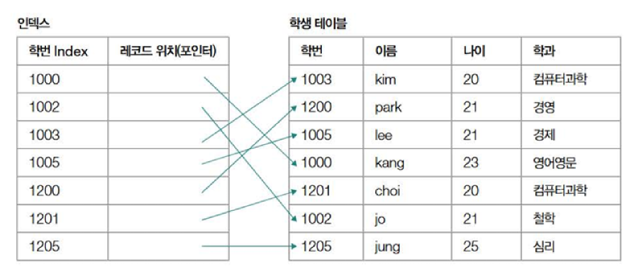
인덱스
인덱스란?
특정 필드를 기준으로 원하는 레코드를 빠르게 찾도록 돕는 자료구조
B 트리(B+ 트리) 또는 해시 테이블 형태로 구성

Slide 56
인덱스
클러스터형 인덱스
하나의 테이블에 하나만 존재
기본 키(Primary Key)가 클러스터형 인덱스
인덱스 자체가 레코드를 포함하는 구조

Slide 57
인덱스
세컨더리 인덱스(= 논클러스터형 인덱스)
기본 키 외의 필드에 생성
인덱스는 별도로 레코드 위치만 포인터로 가짐
여러 개 생성 가능

Slide 58


인덱스
성능
70만개 레코드
인덱스 없이 SELECT → 0.22초
인덱스 생성 후 SELECT → 0.00초

Slide 59
인덱스
⚠️
✅
인덱스 생성/유지 비용 존재
SELECT 빈도가 높은 필드
디스크 공간 증가
WHERE, ORDER BY, JOIN에서 자주 쓰이는 필드
너무 많은 인덱스는 오히려 성능 저하
데이터 건수가 많은 테이블
중복 값이 많은 필드엔 비효율적
검색 속도가 중요한 대규모 서비스

Slide 60

데이터베이스 설계

Slide 61

ERD
ERD란?
데이터베이스에 저장될 엔터티(Entity)의 구조와 관계를 시각적으로 표현한 그림
설계 초기 단계에서 시각적으로 모델링하는 도구
오른쪽 ERD는 전통적인 피터 첸 표기법

Slide 62


ERD
테이블 형태
IE 표기법
식별/비식별 관계

Slide 63

정규화
정규화란?
중복을 줄이고 이상현상(삽입/삭제/갱신 이상)을 방지하기 위해 테이블을 잘게 나누고, 각 필드들이 적절한 의미만 가지도록 정리하는 작업
테이블을 '쪼개서 더 정돈되게 만든다'
=> 비정규형 테이블 예시

Slide 64


정규화
제1 정규형 (1NF)
모든 속성은 원자값을 가져야 함
각 셀에 오직 하나의 값만 있도록 분해

Slide 65
정규화
회원 ID | 이름 | 구매 항목 | 가격
1 | Kim | 한빛 티셔츠 | 49000
=> 이름은 구매항목과 관계없음 → 부분 함수 종속 존재
제2 정규형 (2NF)
부분 함수 종속 제거
기본키가 복합키인 경우, 기본키의 '일부'에만 종속된 필드가 있으면 문제가 된다.
회원 ID | 이름
1 | Kim
회원 ID | 구매 항목 | 가격
1 | 한빛 티셔츠 | 49000

Slide 66
학번 | 학과 | 학과 사무실 위치
1000 | 컴퓨터과학 | 미디어동100호
1001 | 경영학 | 한빛동200호
정규화
=> 학과가 학과 사무실 위치를 결정해야 하지만, 학번 또한 학과 사무실 위치를 결정함 → 이행적 종속
제3 정규형 (3NF)
이행적 종속 제거
기본키가 아닌 필드가 또 다른 기본키가 아닌 필드를 결정하는 경우를 제거
학번 | 학과
1000 | 컴퓨터과학
1001 | 경영학
학과 | 학과 사무실 위치
컴퓨터과학 | 미디어동100호
경영학 | 한빛동200호

Slide 67

정규화
보이스/코드 정규형 (BCNF)
후보키 아닌 결정자 제거
결정자가 반드시 후보키여야 함
=> 담당 교수 필드는 키가 아니지만, 과목 코드의 결정자 역할을 하므로 BCNF 를 만족하지 못함
=> ‘학번’과 ‘과목 코드’를 하나의 테이블로, ‘과목 코드’와 ‘담당 교수’를 하나의 테이블로 분리

Slide 68

정규화

Slide 69

NoSQL

Slide 70











NoSQL의 특징
키-값 데이터베이스
가장 단순한 구조의 NoSQL
데이터가 key와 value 쌍으로 저장
데이터를 메모리에 저장하는 인메모리 DB
Redis

Slide 71

NoSQL의 특징
도큐먼트 데이터베이스
레코드를 문서 단위로 저장하는 형태
주로 JSON이나 XML 형식으로 저장
정해진 스키마가 없다

Slide 72
NoSQL의 특징
그래프 데이터베이스
데이터를 그래프 구조로 저장
노드와 노드 간의 관계(엣지)를 중요하게 다룸

Slide 73
NoSQL의 특징
칼럼 패밀리 데이터베이스
RDBMS와 비슷하게 보이지만, 실제로는 행보다 열 중심의 구조이다
하나의 Row Key가 있고, 그 밑에 열들이 묶여 있는 구조
같은 Row에 속한 열들이 모여 칼럼 패밀리를 이루고, 이 칼럼 패밀리들이 모여 키스페이스라는 단위를 구성
대규모 분산 환경에 적합

